Slide 1
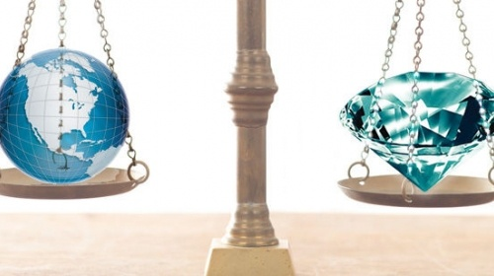
DÜNYA VE AHİRET DENGESİ
FARUK KESGİN
SARİYER DOĞANEVLER CAMİİ İMAM-HATİBİ

Slide 2
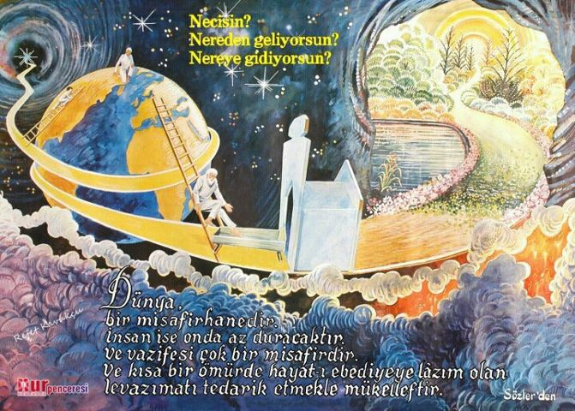

Slide 3
DÜNYEVİLEŞME HASTALIĞI
Dünyanın bizim için bir imtihan yeri olduğunu, dünyada, dünyayla arasına mesafe koyarak yaşamayı becerebilenlerin kazançlı çıkacağını, dünyevîleşerek gırtlağına kadar dünyaya dalanların ise kaybedeceğini hatırdan çıkarmamalı. Yüzümüz ahirete, gözümüz nefsimize, kulağımız Selef'e ve kalbimiz Kur'an ve Sünnet'e dönük yaşamaktan başka şansımız ve çıkar yolumuz yoktur.
Mal mülk edinmeyi, evladü iyale sahip olmayı İslam yasaklamıyor aksine teşvik ediyor. Ama bunları vasıta mı, yoksa asıl gaye olarak mı görmeniz sizin zihniyetinizi belirler. Bu sayılanlardan birisi için mi, yoksa geminizi, içine başkalarını da alarak yürütmek için mi yaşıyorsunuz? Demek ki, dünyevileşme de ve kapitalistleşme de bir zihniyet meselesidir. Önce zihinlerin dünyevileşmeden uzaklaşması gerekmek-tedir. Fiili yönelimlerin zihinle mütenasip hale dönüşmesi daha kolaydır.

Slide 5
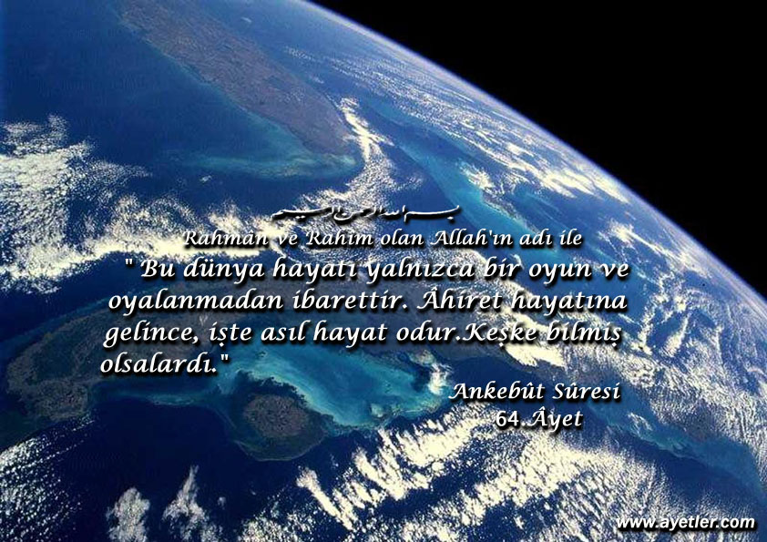

Slide 6
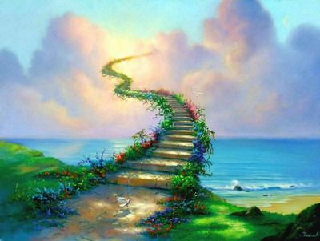
İnsanoğlunun yaşamında anne karnında, bu dünyada, berzahta(kabirde) ve öte dünyada olmak üzere dört evre söz konusudur. Yaratıcı, âlemlerin Rabbi olan Allah, anne karnı ve kabir evreleri ile ilgili yeterli bir bilgilendirme yapmamış olmasına karşılık; insanoğlunun, bu dünyadaki hayatları ve Ahiret’te yaşayacakları hayatla ilgili çok fazla bilgilendirme yapmıştır. Bu bilgilerde bu dünyada yaşanan hayatla öteki dünyada yaşanacak olan hayat arasında sıkı bir bağ kurulduğu ve bu dünyada seçilen yaşam tarzına bağlı olarak Öte’de ya cennette ya da cehennemde yaşanacak olan bir hayatın var olduğu görülmektedir.

Slide 7
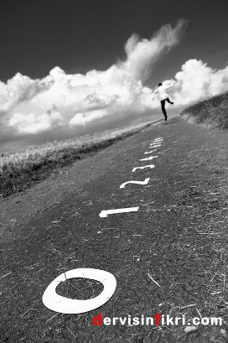
Gerek Kur’ân ve gerekse hadisler, ‘dünya hayatı’ denilen bir yaşam tarzından bahsederler. Genelde bu hayat tarzı, olumlu değildir. Olumsuzluk içeren bu hayat tarzı, Allah’ın insanlara kurtuluşa ermeleri ve mutlu olmaları için emrettiği yaşam tarzından bir sapmadır. Bu sapmanın en alt basamağı dünyevileşmedir.
Müslümanların zihin dünyasında meydana gelen bir kırılma olarak dünyevileşme, iki ana eksende vuku bulmaktadır.
Birincisi makam tutkusu,
İkincisi mal mülk ve servet tutkusudur.
Burada öncelikle bir kavramsal analiz yapılacaktır. Dünyevileşmenin makam ve mal-mülk-servet tutkusu boyutları üzerinde daha sonra durulacaktır.

Slide 8
Dünya Hayatı (“el-hayâtü’d-dünyâ”)
Gerek Kur’ân’da ve gerekse hadislerde dünyevileşme için anahtar, odak kavram diyebileceğimiz dünya hayatı (“el-hayâtü’d-dünyâ”) kavramı kullanılmaktadır. Burada dünya ve hayat kavramı birlikte kullanılmakta ve dünya kelimesi, hayat kelimesini nitelendiren, ona boyut veren, çerçeve çizen durumundadır. Burada kullanılan dünya kavramı, arz, yer küre anlamında kullanılmamaktadır. Dünya kelimesinin genel anlamı, zaman boyutlu olarak yakın, kısa; değer boyutlu olarak çok düşük, basit, alçak, değersiz ve ölümlü anlamında kullanılmaktadır.

Slide 9
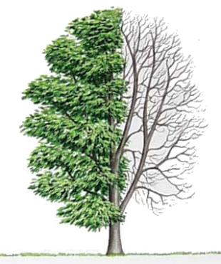
Dünya kavramı, Kur’ân’da 115 civarında yerde geçmekte ve %90’dan fazlasıyla hayat kelimesi ile birlikte, ‘el-hayâtü’d-dünyâ’ şeklinde kullanılmaktadır.
Kur’ânî terminolojide dünya kelimesine yüklenen gerek yakın, kısa ve gerekse çok düşük, basit, iğreti, değersiz ve ölümlü manaları, daima bir referansa göre yapılmaktadır. Bu dünya neye göre kısa, yakın; neye göre alçak, basit, değersiz ve ölümlü olmaktadır? Dünya kavramının bünyesinde barındırdığı bu izafiliğe, göreceliğe dikkat etmek gerekmektedir.

Slide 10
Bu noktada göz önüne alınması gereken önemli bir kavram, Ahiret kavramıdır. Ahiret kelimesi, genel olarak ‘ötede olan; burada ve şimdi olmayan, ama burası ve şimdinin götürmesi gereken şey’, ‘sonra, sonradan gelen, daha sonra olacak olan’, ‘içinde bulunduğumuz anın ardından gelen zaman ve içinde bulunduğumuz boyutun üstündeki boyut’ anlamına gelmektedir.
Kur’ân Ahiret kelimesini, özel anlamda ‘son hesap günü’, ‘ölümden sonra gelen hayat’ anlamında kullanmaktadır.

Slide 11
İslamî düşüncede dünya kavramı, ahiret kavramı referans alınarak değerlendirilmektedir. Dünya ve ahiret kavramlarına bu etkileşim çerçevesinde bakılması zorunludur. Dünya ve ahiret kavramları, ikizine bağlı çift kelime grubundan olup aralarındaki çağrışım ilişkisi, karşıtlık ilişkisidir. Her iki kavram, nitelendirdikleri kelimeleri bu bağlamda şekillendirmekte ve anlamlandırmaktadır. Dünya dendiği zaman müslümanın kafasında karşıtı olan ahiret canlanmaktadır. İslam’da konuya ilişkin tüm değerlendirmeler, bu dünya ve ahiretin birlikteliğinin oluşturduğu ikilem üzerine oturtulmuştur.

Slide 12
İslam’a göre insan hayatında birbirinin devamı, birbirinin tamamlayıcısı ve birbiri ile sıkı ilişkili dört evre vardır.
Bunlar
Anne karnındaki hayat,
Yer küredeki hayat,
Berzah(kabir) evresi ve
Ahiret hayatıdır.
İslam’ın değer sistemine göre bu hayat zincirinde referans ahiret hayatıdır. Çünkü ebedi bir hayattır. Bu öneminden dolayıdır ki Kur’ân’da birçok yerde Allah’a imanla ahirete iman birlikte zikredilir.
Kur’ân’da, “el-hayâtü’d-dünyâ” tabirini, İslam’ın bu bakış açısına bağlı olarak, iki anlam boyutunda kullanıldığını söyleyebiliriz.

Slide 13
Dünya Hayatının Birinci Anlam Boyutu
Birincisi, dünya kelimesinin yukarıda ifade olunan iki anlam alanı göz önüne alındığında, Kur’ân’da geçen “el-hayâtü’d-dünyâ” tabirinin, ahiret hayatı referans alınarak, zaman açısından “yakın/kısa hayat”; değer açısından ise, “alçak/değersiz hayat” anlamına geldiği söylenebilir. Dünya kelimesindeki yakınlık anlamı, hali hazırda içerisinde yaşadığımızdan ahirete göre bize daha yakın olma bağlamındadır. Yaşadığımız âna göre ahiret daha uzaktır. Dolayısıyla bu anlam boyutu ile dünya yakın, kısa, sonlu ve önce olan; ahiret ise uzak, uzun, ebedi ve sonra olandır. Keza dünya kelimesindeki ‘çok düşük, basit, alçak, değersiz, ölümlü’ anlamları ise gene ahirete göredir. Dolayısıyla Arzda yaşanan hayat, bizzat mahiyetinden dolayı değil, fakat ahiret hayatı referans alındığında, zaman açısından gelip geçici, kısa ömürlü; değer açısından önemsiz, değersiz olarak değerlendirilmektedir:

Slide 14
“Dünya hayatının örneği, ancak gökten indirdiğimiz, onunla insanların ve hayvanların yediği yeryüzünün bitkisi karışmış olan bir su gibidir. Öyle ki yer, güzelliğini takınıp süslendiği ve ahalisi de gerçekten ona güç yetirdiklerini sanmışlarken (işte tam bu sırada) gece veya gündüz ona emrimiz gelmiştir de, dün sanki hiçbir zenginliği yokmuş gibi, onu kökünden biçilip atılmış bir durumda kılmışız. Düşünen bir topluluk için biz ayetleri böyle birer birer açıklarız.”(10/24)
Buradaki mesaj, dört evreli hayat zincirinde yer küredeki hayatın geçiciliğine, kısa ömürlü oluşuna dikkat ederek dünyadaki nimetlere dalıp öte boyutunu unutmamaktır.
إِنَّمَا مَثَلُ الْحَيَاةِ الدُّنْيَا كَمَاء أَنزَلْنَاهُ مِنَ السَّمَاء فَاخْتَلَطَ بِهِ نَبَاتُ الأَرْضِ مِمَّا يَأْكُلُ النَّاسُ وَالأَنْعَامُ حَتَّىَ إِذَا أَخَذَتِ الأَرْضُ زُخْرُفَهَا وَازَّيَّنَتْ وَظَنَّ أَهْلُهَا أَنَّهُمْ قَادِرُونَ عَلَيْهَآ أَتَاهَا أَمْرُنَا لَيْلاً أَوْ نَهَارًا فَجَعَلْنَاهَا حَصِيدًا كَأَن لَّمْ تَغْنَ بِالأَمْسِ كَذَلِكَ نُفَصِّلُ الآيَاتِ لِقَوْمٍ يَتَفَكَّرُونَ

Slide 15
Kur’ân, dünya hayatını birinci anlam boyutu ile konu ederken insanların dikkatlerini belli noktalara yoğunlaştırmak ister. Bunları aşağıdaki gibi özetleyebiliriz:
‘Dünya hayatı kısa olup çabucak geçer.’(20/103-104,
‘Dünya hayatının nimetleri geçici olup tükenir.’ 20/131)
‘Dünya hayatı aldatıcı bir metadır.’(28/60, 42/36, 3/185,)
‘Dünya hayatı bir oyun ve eğlencedir.’(6/32, 29/64, 47/36)

Slide 17
Buradaki amaç, insanların Öte Dünya’yı unutup, bu hayatın cazibesine kapılarak yanlış bir hayat tarzını benimsemelerini engellemektir. Dolayısıyla dünya hayatı kavramının birinci anlam boyutu, trafik işaretlerinin taşıdığı anlam gibi uyarı amaçlıdır:
يَا أَيُّهَا النَّاسُ إِنَّ وَعْدَ اللَّهِ حَقٌّ فَلَا تَغُرَّنَّكُمُ الْحَيَاةُ الدُّنْيَا وَلَا يَغُرَّنَّكُم بِاللَّهِ الْغَرُورُ
“Ey insanlar, hiç şüphesiz Allah’ın va’di haktır, öyleyse dünya hayatı sizi aldatmasın ve aldatıcı(lar) da, sizi Allah ile (Allah’ın adını kullanarak) aldatmasın.”
(Fatır S./5)

Slide 18
Dünya hayatı kavramının birinci anlam boyutu ile ilgili dikkat edilmesi gereken önemli bir nokta, arzdaki hayatın doğası, yapısı itibariyle kötü, zararlı olmadığıdır. Burada kötü olan, değersiz olan yeryüzü, arz anlamındaki dünyadaki hayat değil; kötü olan, Allah’tan uzaklaştıran, sefahat ve çirkinlik dolu, Öte’yi yok sayan bir hayat ve bir yaşam tarzıdır. İslam, Allah’ın insanlar için yaratmış olduğu bu dünyadaki nimetlerin kötü, anlamsız, zararlı ve tehlikeli olduğunu, bunlardan el etek çekip tamamen inzivaya çekilmesi gerektiğini söylememekte ve de insanlardan istememektedir:

Slide 19
“De ki: “Allah’ın kulları için çıkardığı ziyneti ve temiz rızıkları kim haram kılmıştır?” De ki: “Bunlar, dünya hayatında iman edenler içindir, kıyamet günü ise yalnızca onlarındır.” (Araf 31-32)
Kur’ân, insanlar için yaratılmış dünya nimetlerine karşı insanların zaaf göstermesine dikkat çekmekte ve uyarmaktadır. İnsanın yapısındaki bu boyuta vurgu yapmaktadır:
”Kadınlara, oğullara, kantar kantar yığılmış altın ve gümüşe, salma güzel atlara, hayvanlara ve ekinlere duyulan tutkulu şehvet insanlara ‘süslü ve çekici’ kılındı. Bunlar, dünya hayatının metaıdır. Asıl varılacak güzel yer Allah katında olandır.”(3/14
قُلْ مَنْ حَرَّمَ زِينَةَ اللّهِ الَّتِيَ أَخْرَجَ لِعِبَادِهِ وَالْطَّيِّبَاتِ مِنَ الرِّزْقِ قُلْ هِي لِلَّذِينَ آمَنُواْ فِي الْحَيَاةِ الدُّنْيَا خَالِصَةً يَوْمَ الْقِيَامَةِ كَذَلِكَ نُفَصِّلُ الآيَاتِ لِقَوْمٍ يَعْلَمُونَ

Slide 20
Dünya hayatının birinci anlam boyutunda, bu kadar cazip ve çekici olan bu nimetlerden daha hayırlı ve daha kalıcı olanların ahiret hayatında var olduğu belirtilerek, insanın kendisini bu dünya hayatına kaptırıp geleceğini karartacak yaşantı içerisine girmemesi için bir uyarı vardır:
“De ki: “Size bundan daha hayırlı olanı bildireyim mi? Korkup-sakınanlar için Rablerinin katında, içinde temelli kalacakları, altından ırmaklar akan cennetler, tertemiz eşler ve Allah’ın rızası vardır.”(3Ali İmran15)

Slide 21
Dünya Hayatının İkinci Anlam Boyutu
İkinci anlam boyutu, yer kürede ahiret hayatını ve vahyi bilgiyi göz önüne almayan, insanın heva ve hevesine dayalı ve insanı cehenneme götürecek olan kötü, değersiz, yararsız ve insan için zararlı yaşam tarzı ve biçimi anlamındadır. Bu boyutu ile “el-hayâtü’d-dünyâ” kavramı, ahiret hayatını önemsemeyen, unutan ve/veya reddeden insanların bu dünyada hevalarına dayalı bir değer sistemine göre inşa ettikleri bir hayat tarzı anlamına gelmektedir:
إَنَّ الَّذِينَ لاَ يَرْجُونَ لِقَاءنَا وَرَضُواْ بِالْحَياةِ الدُّنْيَا وَاطْمَأَنُّواْ بِهَا وَالَّذِينَ هُمْ عَنْ آيَاتِنَا غَافِلُونَ
أُوْلَئِكَ مَأْوَاهُمُ النُّارُ بِمَا كَانُواْ يَكْسِبُونَ
“Bizimle karşılaşmayı ummayanlar, dünya hayatına razı olanlar ve bununla tatmin olanlar ve bizim ayetlerimizden habersiz olanlar; İşte bunların, kazanmakta olduklarından dolayı barınma yerleri ateştir.”(Yunus 7-8)

Slide 22
Burada ahiret hayatına bakış itibariyle 3 grup insandan söz edilmektedir:
1-Ahiret hayatını inkâr edenler.
2- Ahiret hayatını unutanlar.
3- Ahiret hayatını önemsemeyenler.
Bu, 3 farklı insan unsuruna göre 3 farklı dünya hayatı telakkisi olabileceği anlamına gelmektedir. Bunları kısaca aşağıdaki gibi özetleyebiliriz.

Slide 23
Ahiret Hayatını İnkâr Edenler
Ahiret hayatını inkâr edenler için sadece bu dünya vardır, ölümden sonra herhangi bir hayat yoktur. Dolayısıyla bu ânı, şimdiyi yaşamalıyız. Olmayan bir dünya için bu dünyadaki hayatı sınırlandırmamalıyız:
“O, siz öldüğünüz, toprak ve kemik haline geldiğiniz zaman, sizin mutlaka (yeniden diriltilip) çıkarılacağınızı mı va’dediyor?”
Vaad edildiğiniz şey ne kadar uzak, hem de ne kadar uzak.
“O (bütün gerçek), bizim yalnızca (yaşamakta olduğumuz bu) dünya hayatımızdan ibarettir; ölürüz ve yaşarız, biz diriltilecekler değiliz.” (Mü’minun/33-37,

Slide 24
Ahireti inkâr edenler, vahyi bilginin getirdiği değer sistemlerini redderek, kendi hevalarının öngördüğü değerlere göre bir hayat tarzı inşa etmişlerdir (Rad 33). Bunlar bütün güzelliklerini bu dünyada tüketmişlerdir:
وَيَوْمَ يُعْرَضُ الَّذِينَ كَفَرُوا عَلَى النَّارِ أَذْهَبْتُمْ طَيِّبَاتِكُمْ فِي حَيَاتِكُمُ الدُّنْيَا وَاسْتَمْتَعْتُم بِهَا فَالْيَوْمَ تُجْزَوْنَ عَذَابَ الْهُونِ بِمَا كُنتُمْ تَسْتَكْبِرُونَ فِي الْأَرْضِ بِغَيْرِ الْحَقِّ وَبِمَا كُنتُمْ تَفْسُقُونَ
“Küfredenler ateşe sunulacakları gün, (onlara şöyle denir:) “Siz dünya hayatınızda bütün ‘güzellikleriniz ve zevklerinizi’ tüketip yok ettiniz, onlarla yaşayıp zevk sürdünüz. İşte yeryüzünde haksız yere büyüklenmeniz (istikbârınız) ve fasıklıkta bulunmanızdan dolayı, bugün alçaltıcı bir azab ile cezalandırılacaksınız.”(Ahkaf 20)

Slide 25
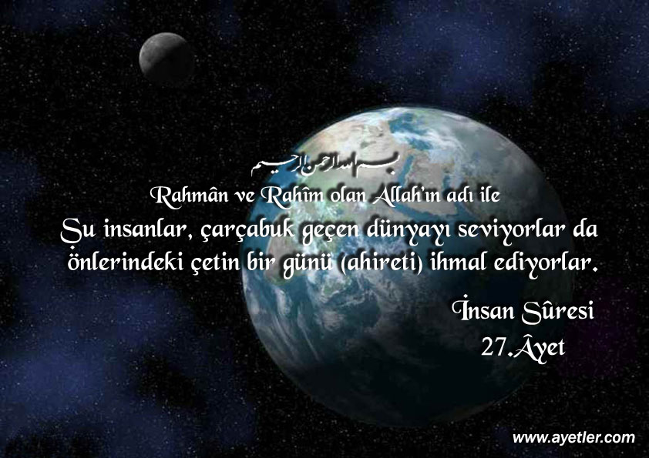

Slide 26
Ahiret Hayatını Unutanlar
Bu grup ahiret hayatını inkâr etmemektedir. Ancak gündemlerinde böyle bir hayat yoktur. Unutulmuş bir hayattır o. Dolayısıyla da günlük yaşantılarına etki etmez:
وَقِيلَ الْيَوْمَ نَنسَاكُمْ كَمَا نَسِيتُمْ لِقَاء يَوْمِكُمْ هَذَا وَمَأْوَاكُمْ النَّارُ وَمَا لَكُم مِّن نَّاصِرِينَ
“Denildi ki: “Bugününüzle karşılaşmayı unuttuğunuz gibi, biz de sizi bugün unutuyoruz. Barınma yeriniz ateştir. Ve sizin için hiçbir yardımcı yoktur.”
ذَلِكُم بِأَنَّكُمُ اتَّخَذْتُمْ آيَاتِ اللَّهِ هُزُوًا وَغَرَّتْكُمُ الْحَيَاةُ الدُّنْيَا فَالْيَوْمَ لَا يُخْرَجُونَ مِنْهَا وَلَا هُمْ يُسْتَعْتَبُونَ
“Bunun nedeni de şudur: Çünkü siz Allah’ın ayetlerini alay konusu edindiniz; dünya hayatı da sizi aldattı.” Böylece ne oradan (ateşten) çıkarılırlar, ne de (Allah’tan) hoşnutluk dilekleri kabul edilir” (Casiye34-35)

Slide 27
Dünya Hayatını Ahirete Göre Daha Sevimli Bulup Dünyaya Dalanlar
Bunlar, ahiret hayatını inkâr etmeyip dünyanın süsüne, cazibesine kendisini kaptırır ve ahiret hayatına karşı önemsizmiş gibi davranırlar:
“Onlar kendi paylarıyla yararlanmaya baktılar; siz de, sizden öncekilerin kendi paylarıyla yararlanmaya kalkışmaları gibi, kendi paylarınızla yararlanmaya baktınız ve siz de (dünya ve zevke) dalanlar gibi daldınız. İşte onların dünyada ahirette bütün yapıp-ettikleri (amelleri) boşa çıkmıştır ve işte onlar kayba uğrayanlardır.”(Tevbe 69)
“Onlar, dünya hayatını ahirete tercih ederler, Allah’ın yolundan alıkoyarlar ve onu çarpıtmak isterler (veya onda çarpıklık ararlar). İşte onlar, uzak bir sapıklık içindedirler.”(İbrahim 3)

Slide 28
Öyleyse insanı iyiye, güzele, doğruya götürecek olan bilgi nasıl elde edilmelidir? İman edenler gerekli ana bilgilerin vahiyle insanlara bildirildiğine inanırlar. Dolayısıyla iman edenlere göre sevgi ve şehvet kelimelerinin meşruiyet sınırları, vahyî bilgiyle belirlenmiştir.
Bu kavramların insanın iki cephesi açısından farklı tezahür şekilleri söz konusudur. Nefsi emmare düzeyindeki bir nefs ve paslanmış, kirlenmiş, mühürlenmiş bir kalp, bu kavramların uç anlamlarını tercih etmektedir. Malı, mülkü ve makamı sevme değil mala, mülke ve makama tapınma düzeyinde bir tutku ve bir bağlanma vardır(100/8). Buna karşılık mutmain olmuş bir nefs ile temiz bir kalp, gerek sevgi ve gerekse şehveti yaratıcı tarafından tayin edilen hudutlar dairesinde tutar(49/7).

Slide 29
Dünya ve ahiret dengesi açısından bakıldığında, bütün insanlar üç gruba ayrılabilir:
Birinci grup, sadece maddi varlığı ve dünyası için çalışanlar; ahiret hayatını tamamen ihmal eden kimselerdir. Bunların kendilerini ebedi zarara uğrattıkları, ayet-i kerimeler, hadis-i şerifler ve bütün alimlerin ittifakıyla sabittir.
İkinci grupta bulunanlar, dünya hayatını tamamıyla ihmal ederek ifrata düşmüş olanlardır. Hıristiyan ruhbanlarını andıran böyle bir hayatı İslâm’ın kesinlikle teşvik ve tasdik etmediği bilinir.
Üçüncü grupta ise, orta yolu tutan kimseler bulunur. Bunlar, ne dünyası için ahiretini ve ne de ahireti için dünyasını bırakmayan; her iki hayatın da hakkını verenlerdir. İşte dinimizin istediği hayat tarzı, yani denge budur.
Hayatlarında bu dengeyi bulabilen insanlar, dünyanın ahirete giden bir yol olduğunu bilen; dünya hayatı ile ahiret saadetini elde eden bahtiyarlardır. Hayatı bu şuurla yaşayanların sadece ifa ettiği farizalar değil; helal rızık çabaları, yemeleri-içmeleri ve hatta uykuları bile ibadet değeri kazanır.

Slide 30
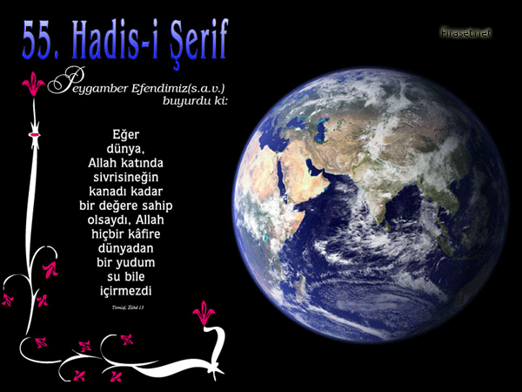

Slide 31
Kişi dünyaya ne oranda bağlanırsa ayrıldığında hasret ve ızdırabı o oranda fazla olur. Dünyaya bağlanan kişinin kalbi üç şeyle karşılaşır: 1-Bitmeyen gam 2-Erişilmez arzu 3-Gerçekleşmez umut Dünyanın durumu deniz suyunun durumuna benzer. Ne kadar çok içilse susamışlık o oranda artar ve içeni öldürür. Müslüman’ın Gözünde Dünya: Kur’an bize bir ucu dünyada diğer ucu ahirette olan bir hayat anlayışı sunuyor.

Slide 32
“İnsanlardan öylesi vardır ki: “Rabbimiz, bize dünyada ver” der; onun ahirette nasibi yoktur.”
وِمِنْهُم مَّن يَقُولُ رَبَّنَا آتِنَا فِي الدُّنْيَا حَسَنَةً وَفِي الآخِرَةِ حَسَنَةً وَقِنَا عَذَابَ النَّارِ
Onlardan öylesi de vardır ki: “Rabbimiz, bize dünyada da iyilik ver, ahirette de iyilik (ver) ve bizi ateşin azabından koru.” der
أُولَئِكَ لَهُمْ نَصِيبٌ مِّمَّا كَسَبُواْ وَاللّهُ سَرِيعُ الْحِسَابِ
İşte bunların kazandıklarına karşılık nasibleri vardır. Allah, hesabı pek seri görendir.”
“Kim dünyanın yararını (sevabını) isterse ona ondan veririz, kim de ahiret sevabını isterse ona da ondan veririz.”(3/145)
Seküler zihniyetin tercihi, birinci grupta olmak iken; iman edenlerin tercihi ise ikinci grupta olmaktır.
Onun için bizim sözümüz;
“Rabbimiz, günahlarımızı ve işimizdeki aşırılıklarımızı bağışla, ayaklarımızı (bastıkları yerde) sağlamlaştır ve bize kâfirler topluluğuna karşı yardım et.” ( Ali İmran 147)
فَمِنَ النَّاسِ مَن يَقُولُ رَبَّنَا آتِنَا فِي الدُّنْيَا وَمَا لَهُ فِي الآخِرَةِ مِنْ خَلاَقٍ

Slide 33
KİMİN KAYGISI AHİRET OLURSA ALLAH ONUN ZENGİNLİĞİNİ KALBİNDE KILAR.İSLERİNİ DAĞINIK OLMAKTAN KURTARIR.DÜNYA ONA BOYUN EĞEREK GELİR. KİMİN KAYGISIDA DÜNYA OLURSA ALLAH ONUN FAKİRLİĞİNİ İKİ GÖZÜ ARASINDA KILAR.KENDİSİNİ DERBEDER EDER.DÜNYADANDA KENDİSİNE TAKDİR EDİLEN GELİR..
(TİRMİZİ) DEMEK OLUYORKİ DÜNYAYA BAĞLANDIKÇA FAKİRLEŞİYOR ACİZLEŞİYOR VE EN ÖNEMLİSİ TOPRAK VE RUHDAN OLUŞAN ÖZÜMÜZÜ ÇAMURLAŞTIRARAK AŞŞAĞILARIN AŞŞASINA SÜRÜKLENİYORUZ..
RABBİM BİZLERİ YOLUNDAN AYIRMASIN..AMİN..SELAMETLE...

